Slide 1
Simulación del programa (START) usando el software THRSim11
22 de marzo de 2022
M.I. Pedro Ignacio Rincón Gómez
ESTRUCTURA Y PROGRAMACIÓN DE COMPUTADORAS

Slide 2
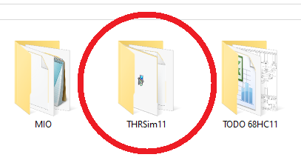
Simulación de un programa con el THRSim11.exe
1. En la carpeta de dropbox de la materia, ubique la carpeta con el nombre THRSim11 y ábrala

Slide 3
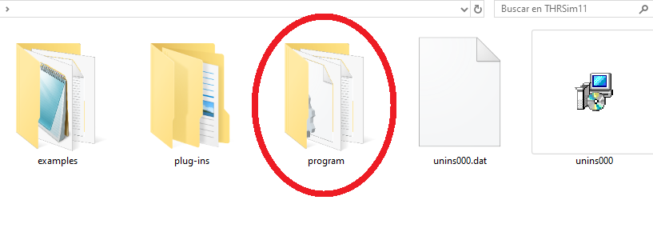
Simulación de un programa con el THRSim11.exe
2. Ubique la carpeta denominado “program” y ábrala

Slide 4
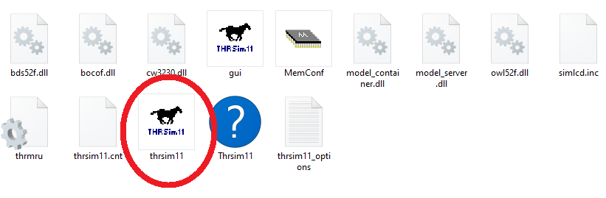
Simulación de un programa con el THRSim11.exe
3. Ubique el archivo denominado “thrsim11.exe” y haga doble click con el mouse

Slide 5
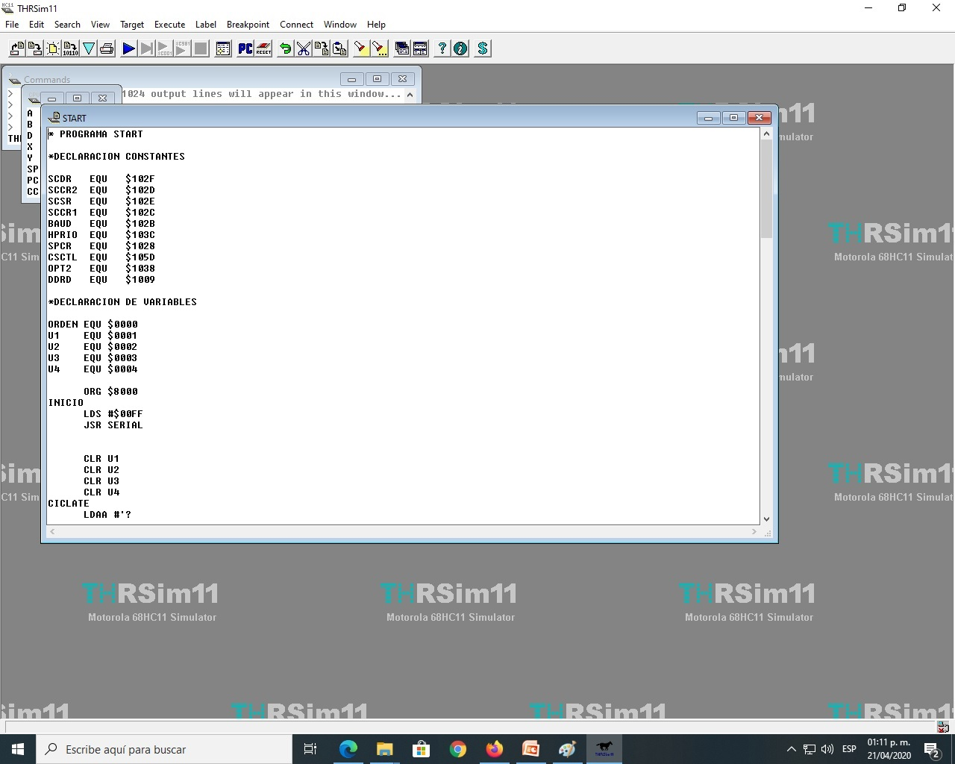
Cargue el programa start.asc

Slide 6
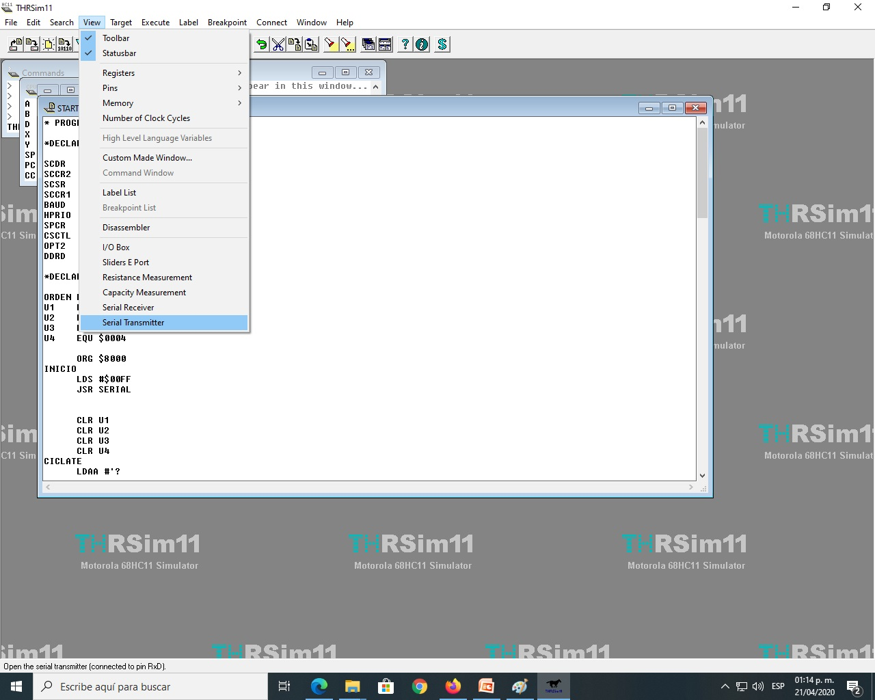
Abra la ventana del Serial Transmitter

Slide 7
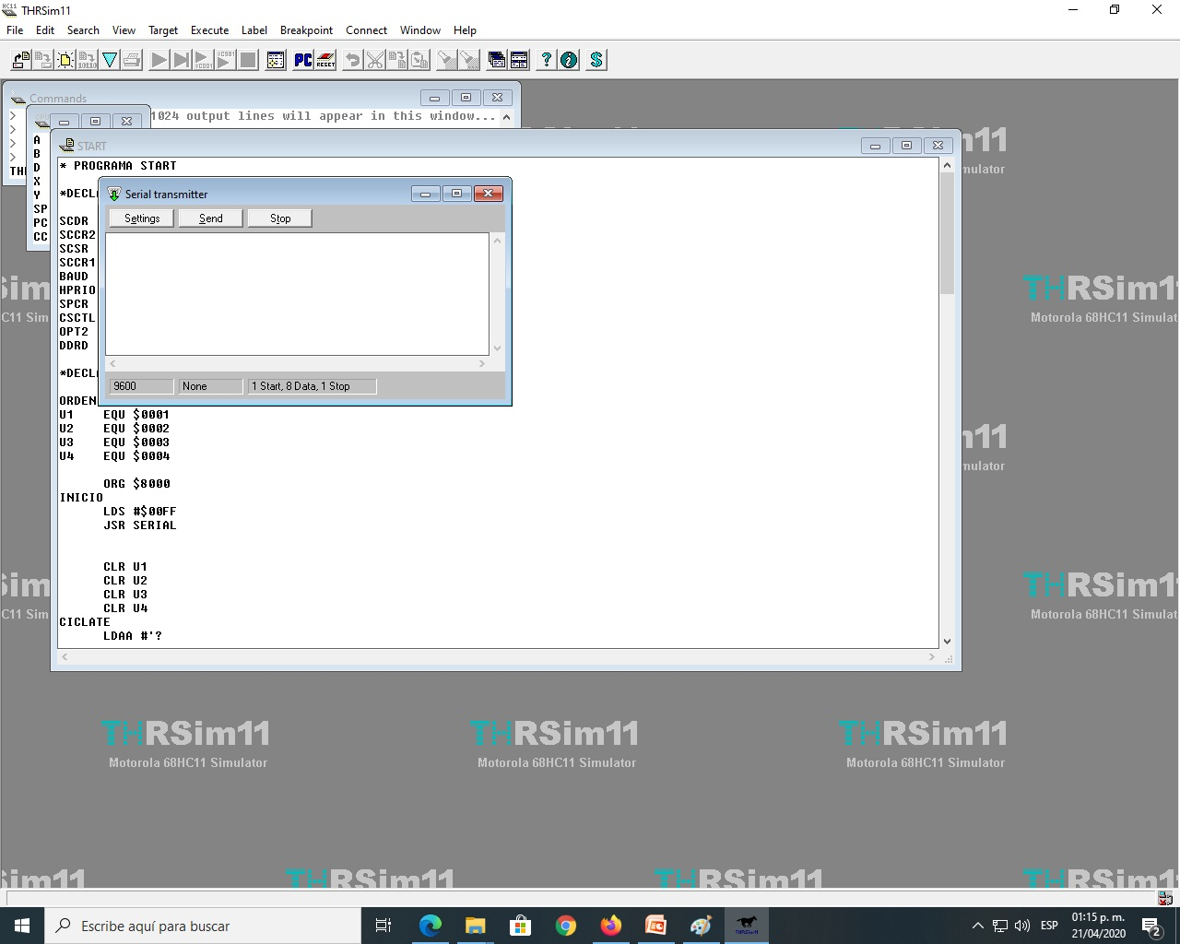
Aparecerá la ventana de Serial Transmitter

Slide 8
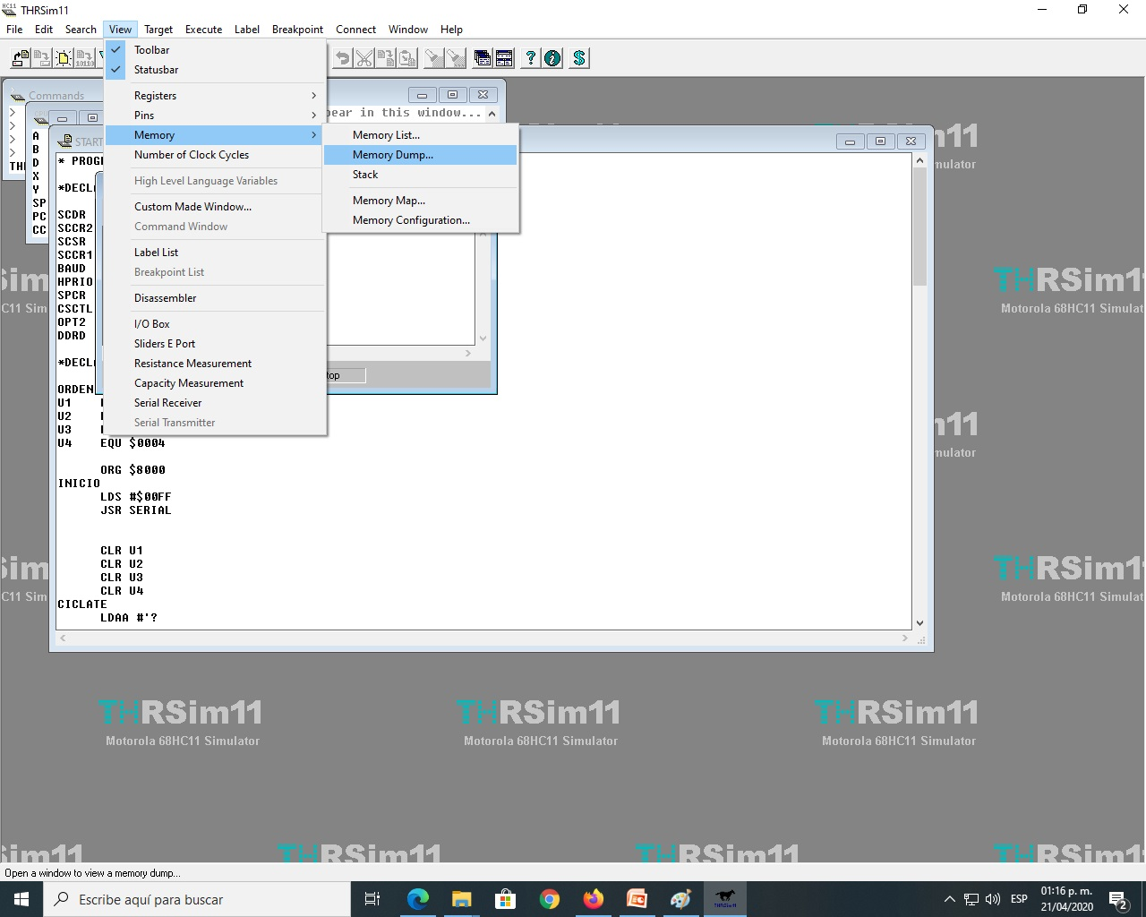
Abra la ventana de Memory Dump
(Sirve para ver las localidades de memoria)

Slide 9
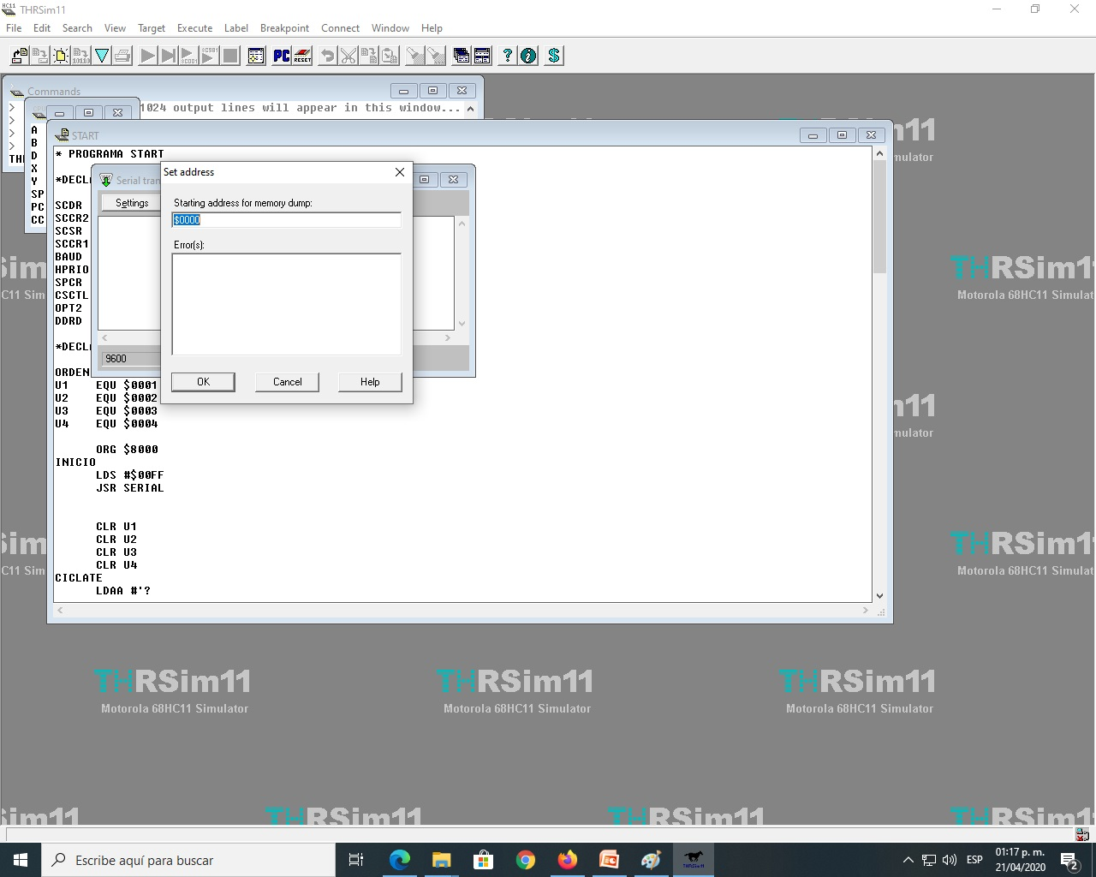
Aparecerá una ventana de diálogo
(Por defecto viene la dirección $0000)
Oprima el botón de OK

Slide 10
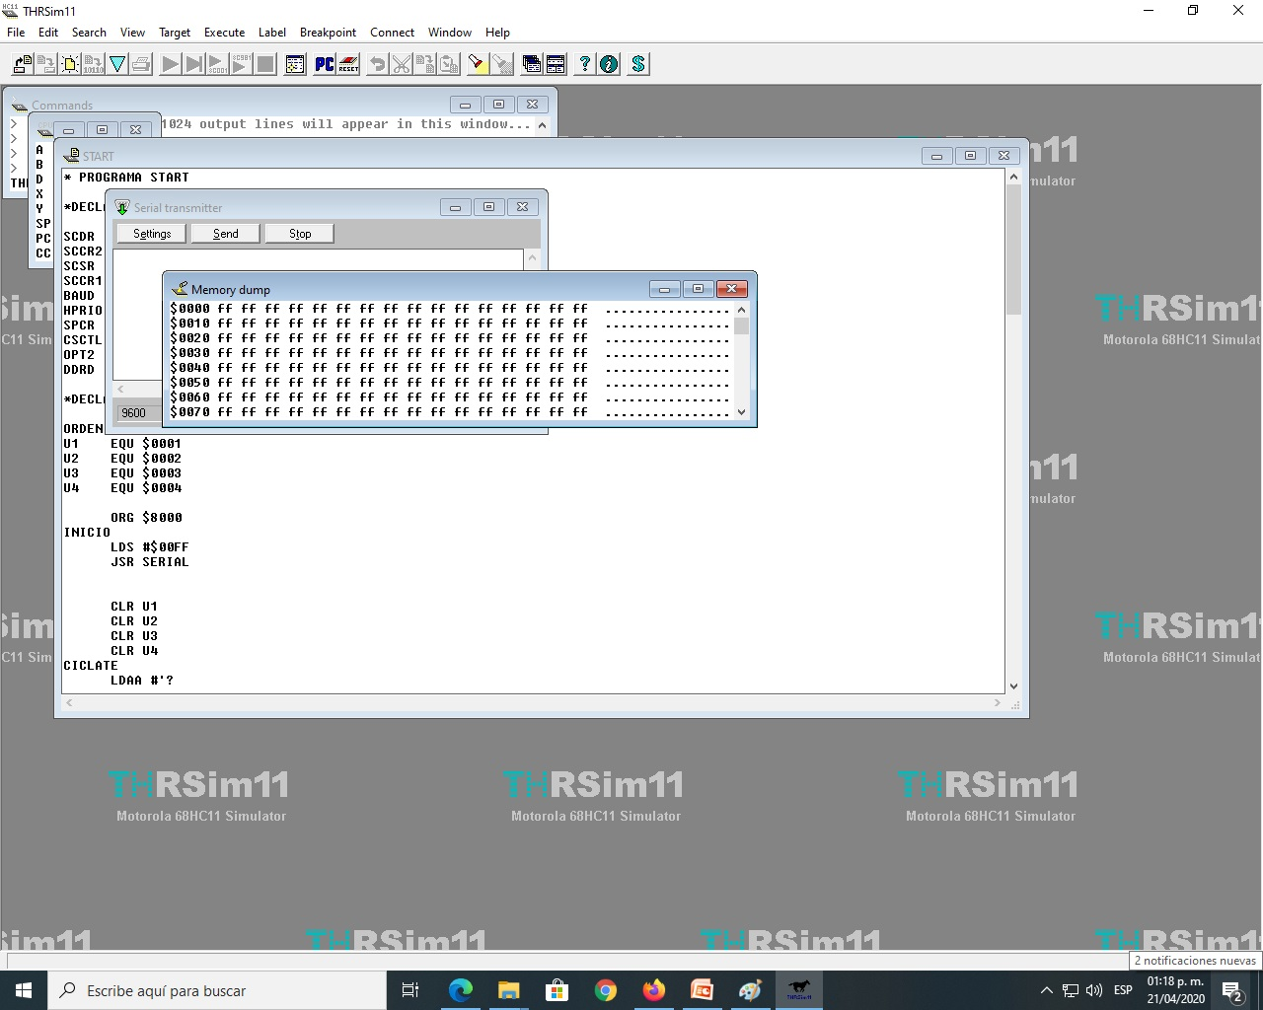
Aparecerá la ventana de Memory Dump
Nótese que se despliega el contenido de las localidades de memoria a partir de la dirección $0000.

Slide 11
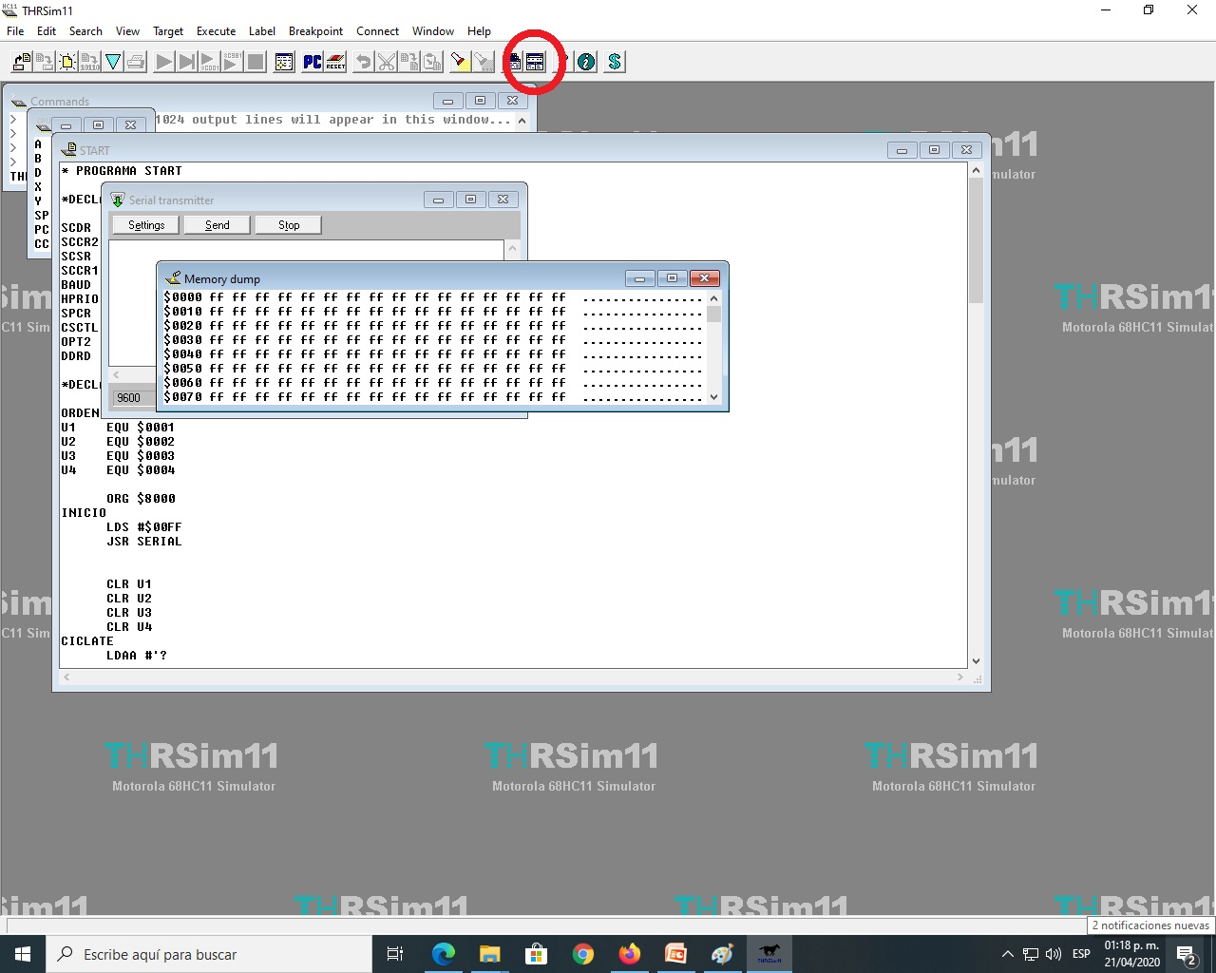
Oprima el botón virtual para ordenar las ventanas

Slide 12
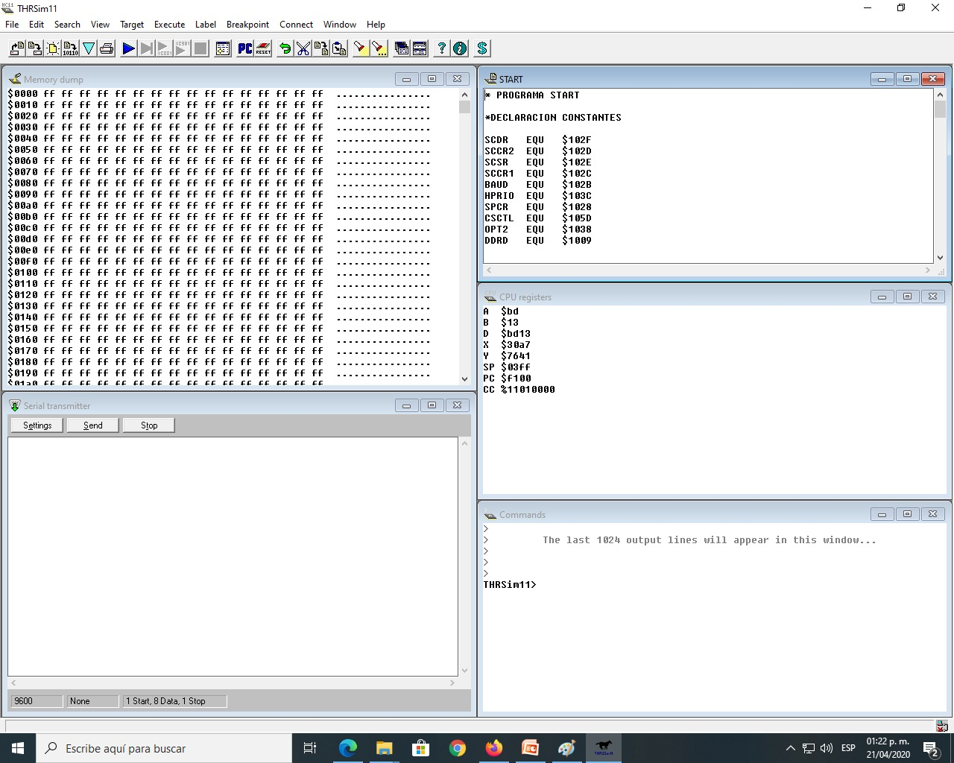
Todas las ventanas se acomodan automáticamente.

Slide 13
Todas las ventanas se acomodan automáticamente.
Nóten que la ventana de START está seleccionada.

Slide 14
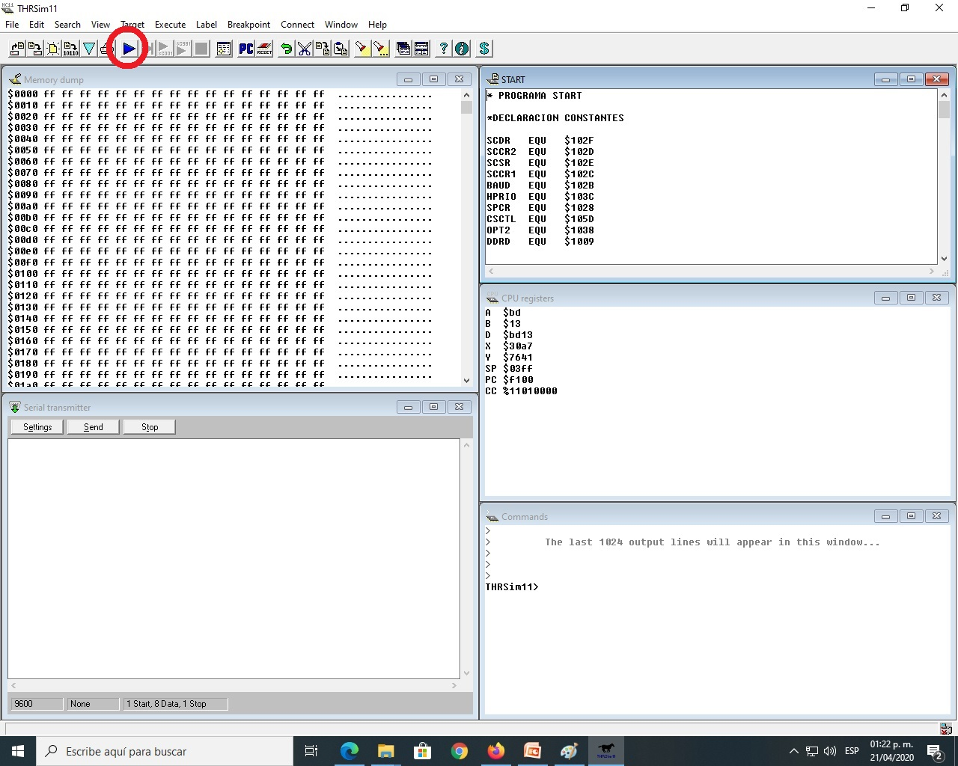
Cuando la ventana de START está seleccionada. También se pone de color azul marino el botón para compilar y correr el programa

Slide 15
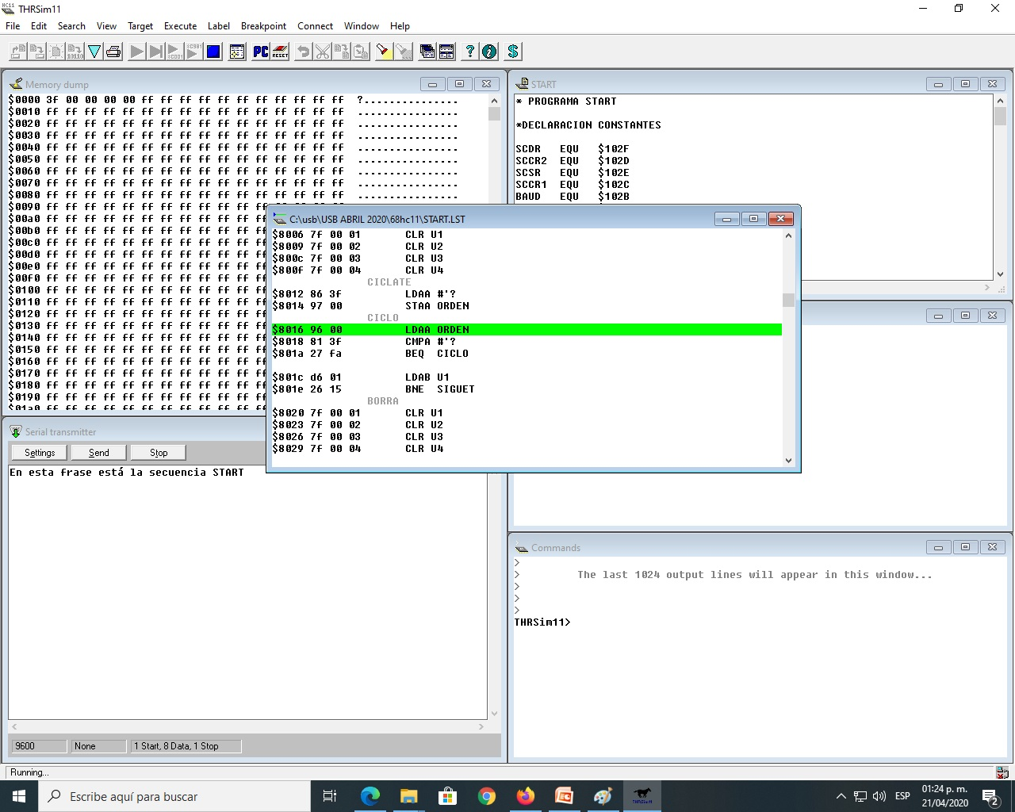
Cuando se oprime el botón de RUN, el programa se compila y si no tiene errores se empieza a ejecutar.
Entonces se abre una ventana donde una frnja verde indica que línea se está ejecutando.

Slide 16
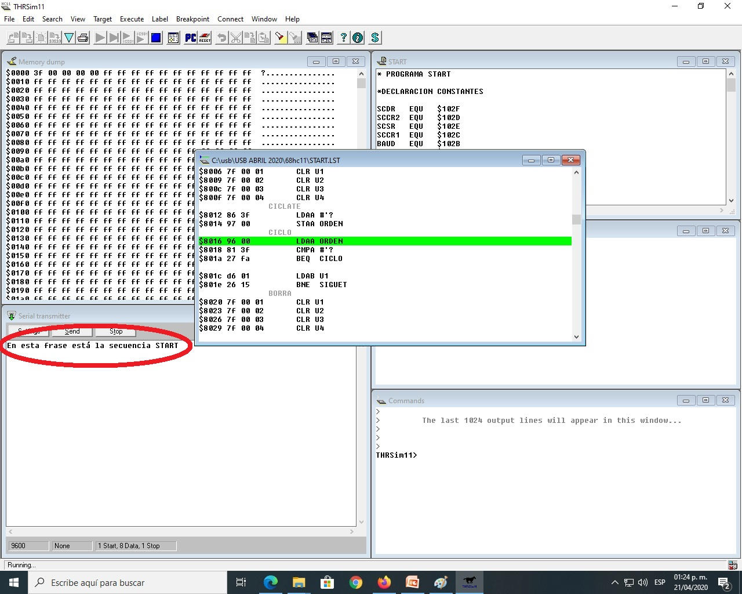
Escriba en esta ventana la cadena de caracteres que se va a transmitir y luego oprima el botón: SEND

Slide 17
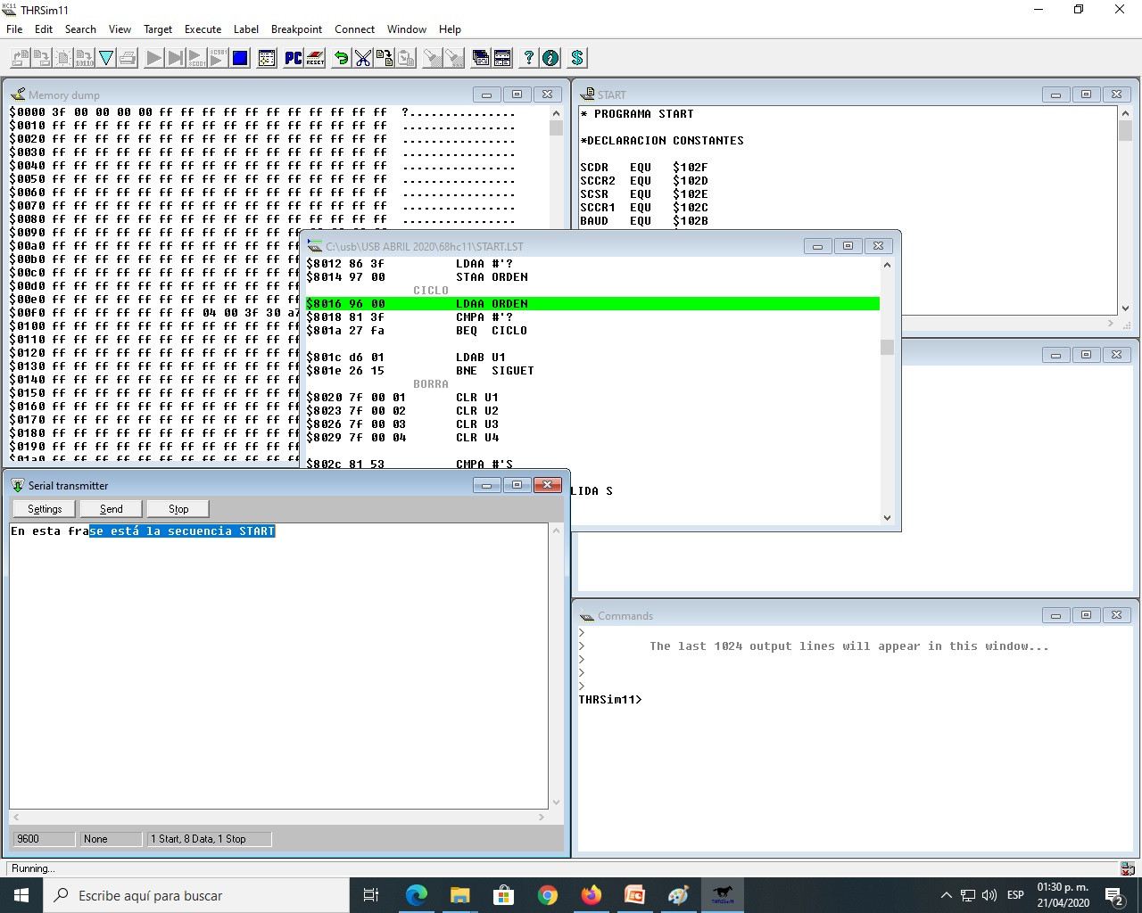
Conforme se transmite cada carácter de la cadena se ve que una franja azul nos indica que elementos serán los próximos a transmitir.

Slide 18
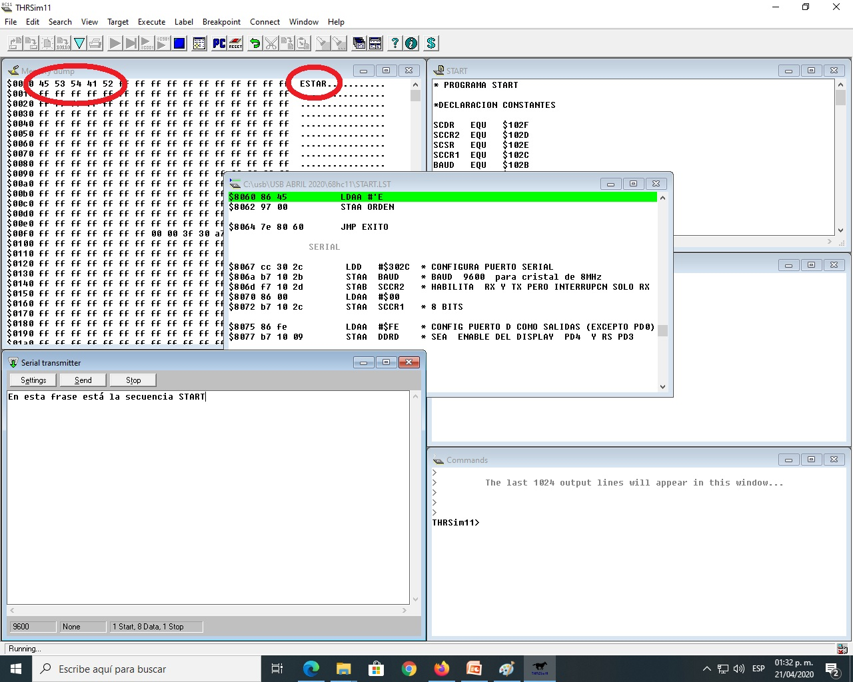
Una vez que la frase se transmite por completo se puede ver que las variables tienen los valores validados.
Noten cómo en la localidad cero queda la E de éxito.

Slide 19
Para configurar el mapa de memoria en el simulador
Este proceso es recomendable de hacer antes de cargar un programa. Si ya se configuró en alguna ocasión, no es necesario hacerlo nuevamente salvo que cambien las condiciones de RAM y ROM de nuestro proyecto.
Es conveniente revisar que se cuente con la suficiente memoria tanto de RAM como de ROM, para que el simulador opere de forma adecuada. De otra forma desplegará mensajes de error y de advertencia cuando pretendamos simular un programa.

Slide 20
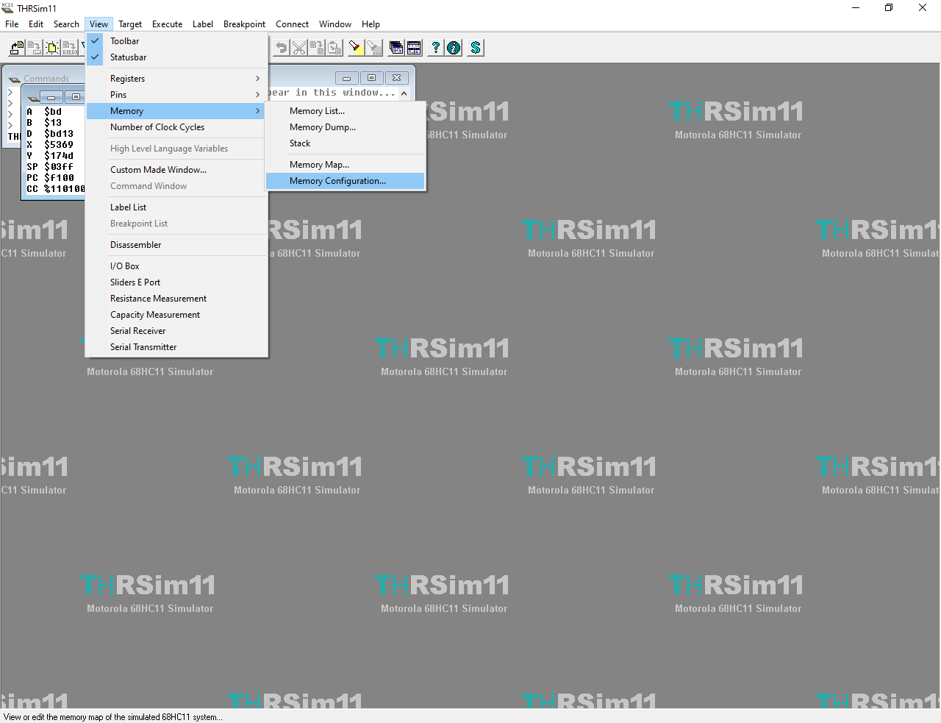
Para configurar el mapa de memoria (Antes de nada)

Slide 21
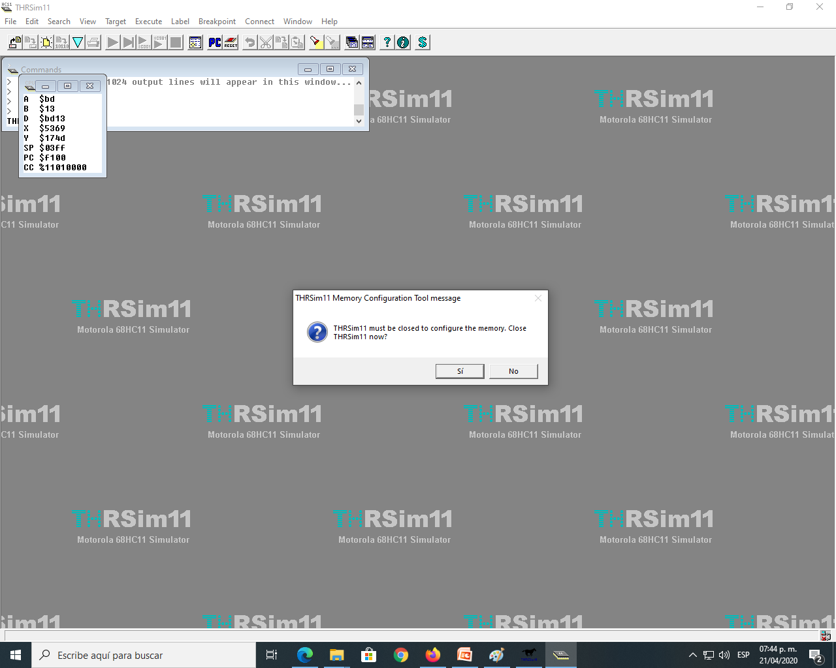
Aparece una ventana de dialogo y se debe oprimir “Si”

Slide 22
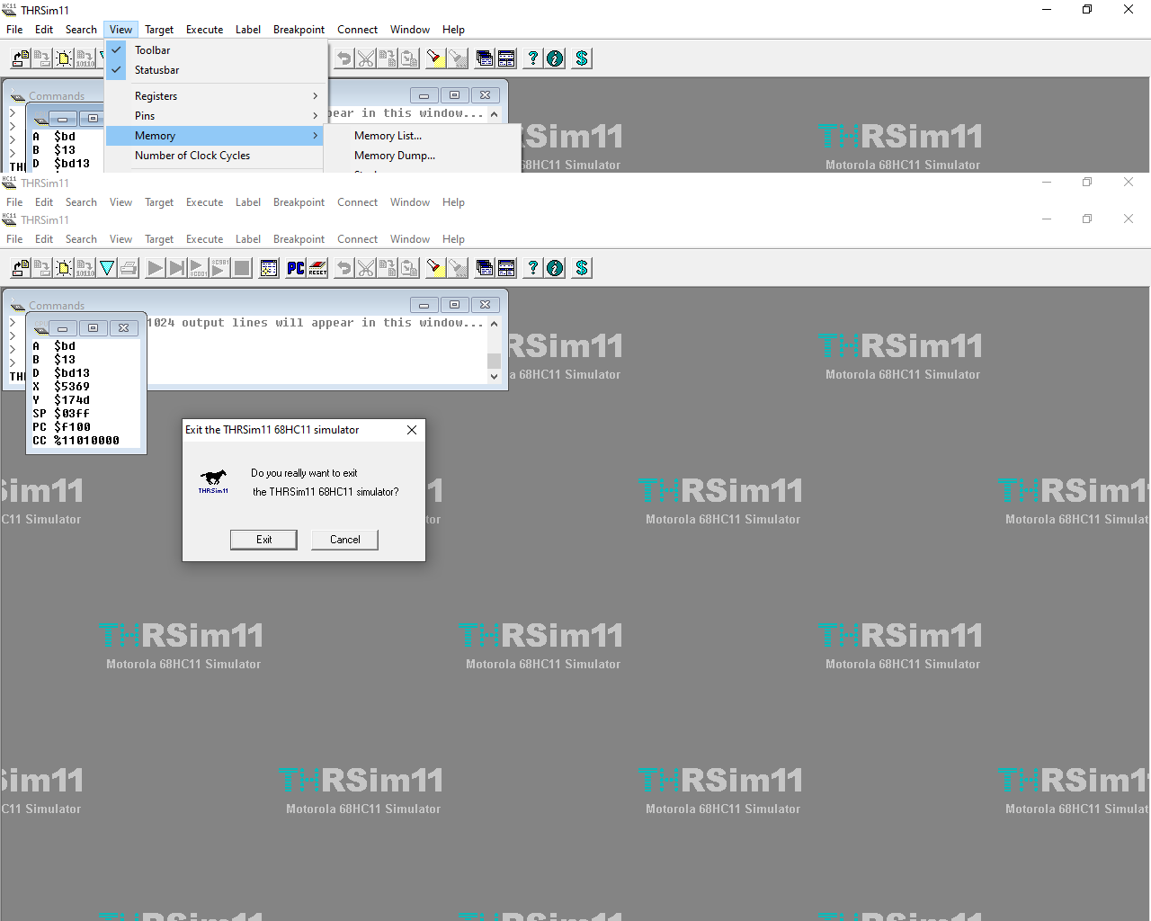
Aparece otra ventana de dialogo y se debe oprimir “Exit”

Slide 23
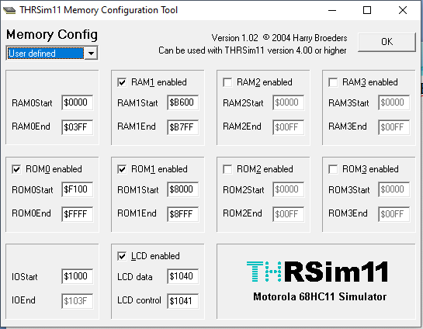
Aparece otra ventana de dialogo donde se pueden administrar las áreas de ROM y RAM, después oprima OK

